Slide 1




Slide 2

TRÁFEGO VICINAL FRONTEIRIÇO
TRÁFEGO VICINAL FRONTEIRIÇO

Slide 3





Mercadorias
Registros de declaração de importação/exportação e gravames aduaneiros (encargos financeiros e obrigações, como impostos e taxas, que incidem sobre a importação e exportação de mercadorias).
Convencional x Vicinal Fronteiriço
Consequências
Concorrência desleal
Prejuízo a empresas
Prejuízo aos cofres públicos

Slide 4



Scanner
Passagem por processo rotineiro de fiscalização por Scanner da Receita Federal.
Convencional x Vicinal Fronteiriço
Consequências
Descaminho
Contrabando
Evasão de Divisas

Slide 5
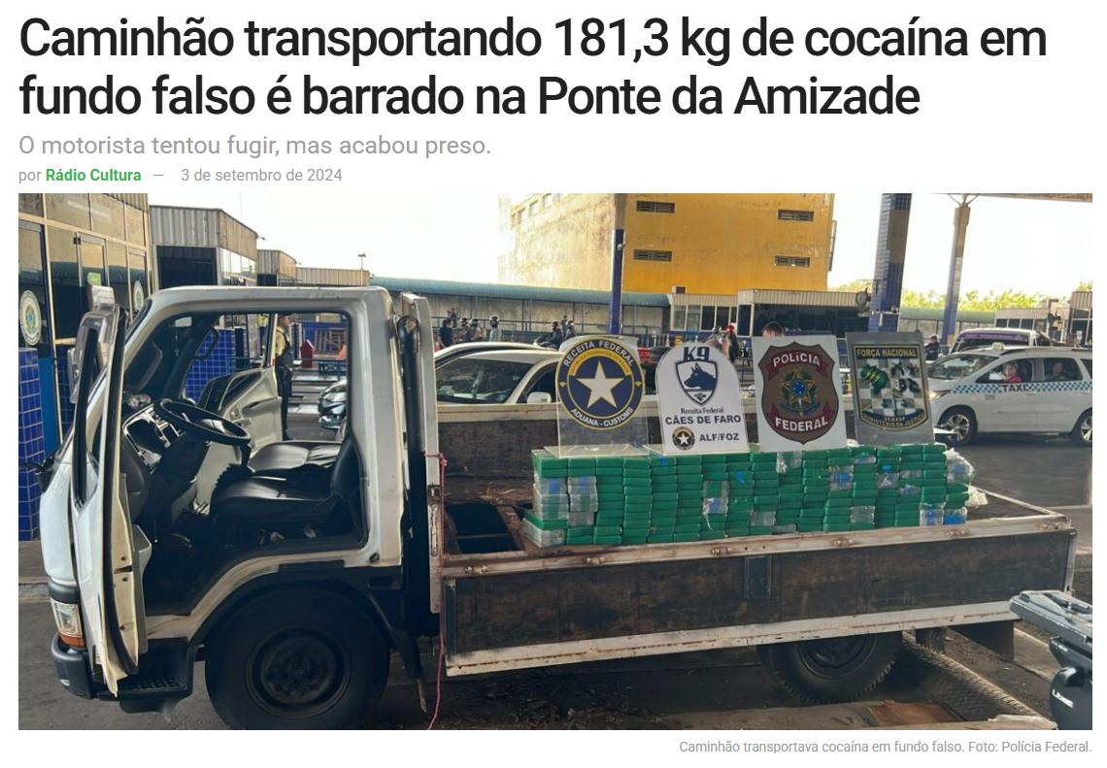

Slide 6
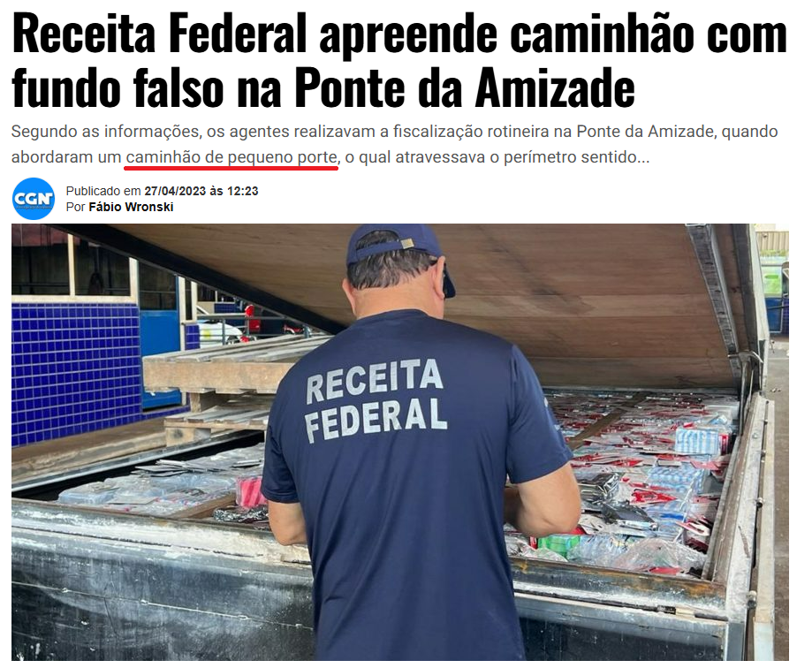

Slide 7
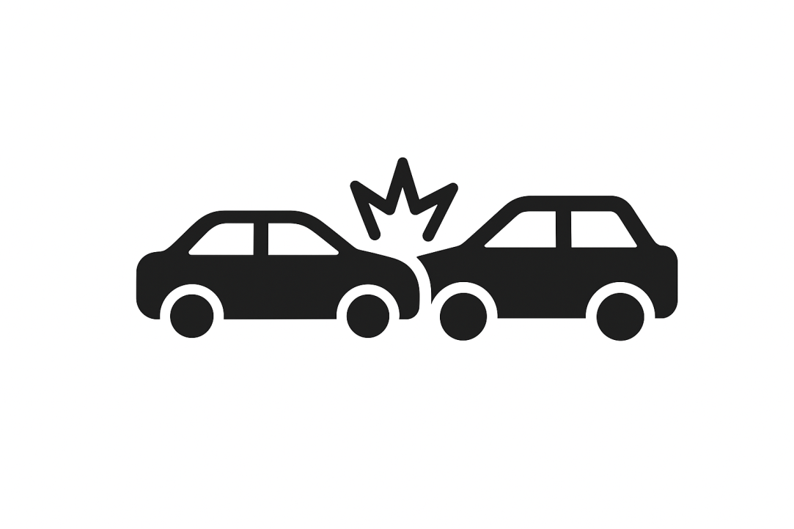


Fluidez do Trânsito
Veículos de carga maiores se mantêm à direita e acessam um corredor especial para aguardar a travessia da Ponte da Amizade, enquanto que os menores se misturam com os veículos de passeio impactando significativamente na fluidez do trânsito.
Convencional x Vicinal Fronteiriço
Consequências
Congestionamento
Acidentes
Turista irritado

Slide 8
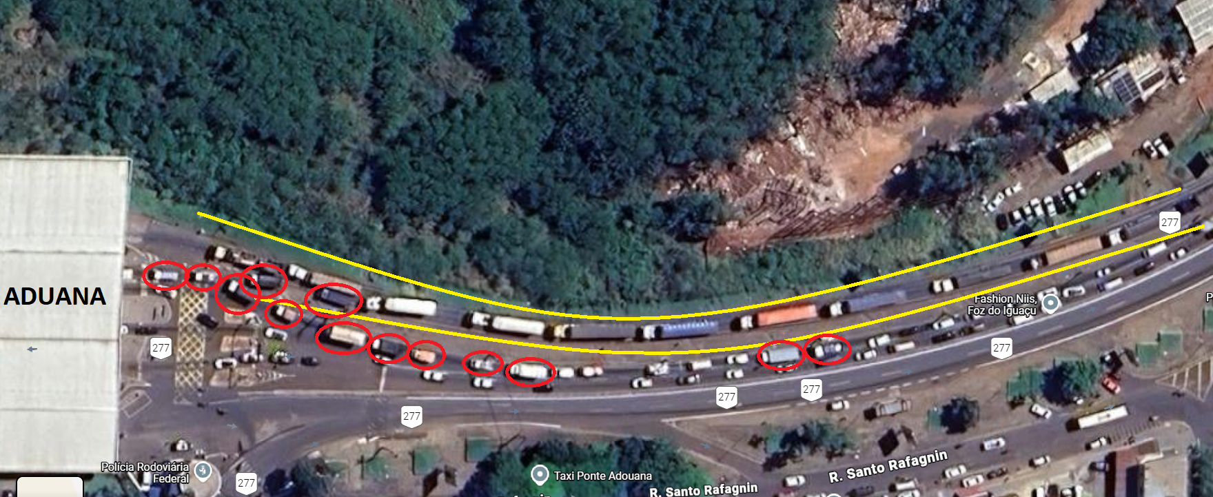

Slide 9

Segurança Viária
Para operar no transporte rodoviário internacional de cargas, a transportadora deve obter licenças específicas (Licença Originária e Licença Complementar), o que implica que os veículos devem atender a normas técnicas e de segurança que são verificadas periodicamente. Os caminhões passam por uma rigorosa inspeção para obter o CIV – Certificado de Inspeção Veicular. Também é necessário obter vários tipos de seguros.
Convencional x Vicinal Fronteiriço
Consequência
Insegurança

Slide 10

Qual a solução?

